Slide 1
26.02.15г. Классная работа

Slide 2
Математический диктант
1)
0,052 · 100 =
5,2
2)
843,5 · 10 =
8 435
3)
0,0084 · 100 =
0,84
4)
203,1· 1000 =
203 100

Slide 3
Математический диктант (продолжение)
1)
843,5 : 10 =
84,35
2)
3,08 : 100 =
0,0308
3)
456 : 1000 =
0,456
4)
203,1: 1000 =
0,2031

Slide 4
Оцени себя сам
Критерии:
8 баллов: оценка«5»
6-7 баллов: оценка«4»
4-5 баллов: оценка «3»
0-3 балла: оценка «2»

Slide 5
Устная работа
Сравнить натуральные числа:
345 и 1 072;
371 и 317;
4 086 и 4 806.

Slide 6
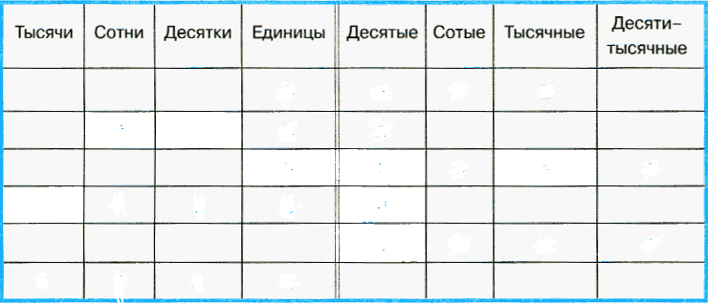
3 4 5
1 7 2
3 7 1
3 1 7
4 8 6
4 8 0 6

Slide 7
СРАВНИТЕ
18,625 и 5,784 | 15,200 и 15,2
3,0251 и 3,03 | 7,65 и 7,8

Slide 8
Тема:
Сравнение десятичных дробей
Цели:

Slide 9
РАБОТАЕМ В ГРУППАХ_ 3-4мин
Запишите числа в таблицу разрядов и сравните
эти пары чисел
18,625 … 5,784 | 15,200 … 15,2
3,0251 … 3,03 | 7,65 … 7,8

Slide 10
№ 686 стр.192 учебник
Резерв: № 687

Slide 11
Работаем в парах_3 мин
Ответ:
0,25
0,387
0,362
0,25998
0,00489
0,82
0,7
0,216958
0,7208
0,8056
0,82
0,8056
0,7208
0,7
0,387
0,362
0,25998
0,25
0,216958
0,00489

Slide 12
РЕЗЕРВ:

Slide 13
Сравнить числа (устно):
4,3
<
4,7
>
,412
,9
0,742
>
0,741
<
,
,
>
95,
4,

Slide 14
Ответьте на вопрос: каким был урок?
1)познавательным;
2)полезным;
3)интересным;
4) свой ответ.

Slide 15
Нарисуйте на полях _
Пятиугольник | если вы усвоили правила сравнения десятичных дробей и правильно применяли их при выполнении заданий на уроке
Прямоугольник | если вы частично усвоили правила сравнения десятичных дробей и затруднялись в применении этих правил при выполнении заданий на уроке
Треугольник | если вы не усвоили правила сравнения десятичных дробей и не сможете применить их при выполнении заданий дома

Slide 16
Домашнее задание
П. 41
№ 689, 690

